Slide 1
TIẾNG VIỆT
Bài
17
Gọi bạn

Slide 2
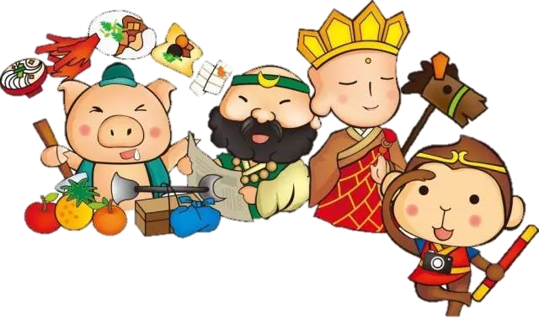
Ôn và khởi động:
Lớp mình ơi chúng ta hãy giúp thầy trò đường tăng trả lời tốt các câu hỏi vượt qua các thử thách để đến Tây Trúc thỉnh kinh nhé.
Bản quyền thuộc về: FB Hương Thảo - https://www.facebook.com/huongthaoGADT/

Slide 3
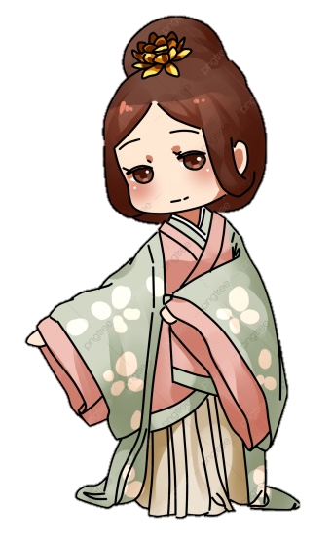
1

Slide 4
Cái gì nằm ở trong nhà, Nhìn lên mặt nó biết ngay giờ nào - Là cái gì?
…..
A. cái tivi
B. cái đồng hồ
C.cái máy tính
D. cái quạt

Slide 5
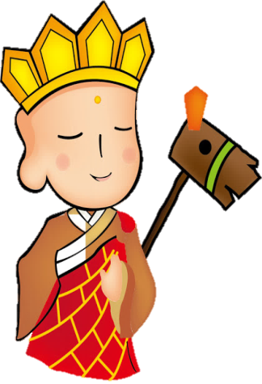
2

Slide 6
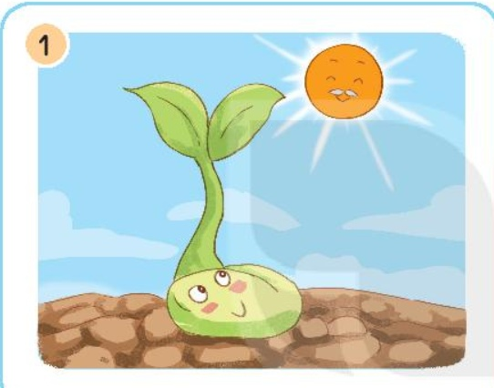
Đây là hình ảnh của câu chuyện gì?
A. Chuyện cây đỗ
B. Chuyện bó đũa
:
C. Sự tích cây đỗ
D. Chú đỗ con

Slide 7
3

Slide 8
Trong câu chuyện Câu chuyện bó đũa, gia đình đó có mấy anh em?
2 anh em

Slide 9
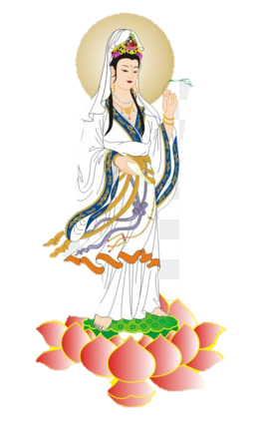
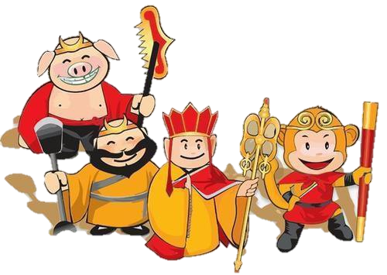
CHÚC MỪNG THẦY TRÒ ĐƯỜNG TĂNG ĐÃ VƯỢT QUA THỬ THÁCH LẤY CHÂN KINH

Slide 10
Bài
17
Gọi bạn

Slide 11
Yêu cầu cần đạt
1
Đọc đúng, rõ ràng bài đọc, biết ngắt nghỉ đúng nhịp thơ với ngữ điệu phù hợp.
2
Trả lời được các câu hỏi có liên quan đến bài đọc
3
Nhận biết được tình cảm của bạn bè.

Slide 12
Tiết 1 + 2

Slide 13
Nói về một người bạn của em
Bạn em tên là gì?
Em chơi với bạn từ khi nào?
Em và bạn ấy thường làm gì?
Em thích nhất điều gì ở bạn ấy?

Slide 14
Gọi bạn
Đọc mẫu
Tự xa xưa thuở nào,
Trong rừng xanh sâu thẳm.
Đôi bạn sống bên nhau,
Bê Vàng và Dê Trắng.
Một năm, trời hạn hán,
Suối cạn, cỏ héo khô.
Lấy gì nuôi đôi bạn,
Chờ mưa đến bao giờ?
Bê Vàng đi tìm cỏ,
Lang thang quên đường về.
Dê Trắng thương bạn quá,
Chạy khắp nẻo tìm Bê.
Đến bây giờ Dê Trắng,
Vẫn gọi hoài: “Bê! Bê!”

Slide 15
Gọi bạn
Đọc nối tiếp đoạn
Tự xa xưa thuở nào,
Trong rừng xanh sâu thẳm.
Đôi bạn sống bên nhau,
Bê Vàng và Dê Trắng.
Một năm, trời hạn hán,
Suối cạn, cỏ héo khô.
Lấy gì nuôi đôi bạn,
Chờ mưa đến bao giờ?
Bê Vàng đi tìm cỏ,
Lang thang quên đường về.
Dê Trắng thương bạn quá,
Chạy khắp nẻo tìm Bê.
Đến bây giờ Dê Trắng,
Vẫn gọi hoài: “Bê! Bê!”

Slide 16
Gọi bạn
Tự xa xưa thuở nào,
Trong rừng xanh sâu thẳm.
Đôi bạn sống bên nhau,
Bê Vàng và Dê Trắng.
Một năm, trời hạn hán,
Suối cạn, cỏ héo khô.
Lấy gì nuôi đôi bạn,
Chờ mưa đến bao giờ?
Bê Vàng đi tìm cỏ,
Lang thang quên đường về.
Dê Trắng thương bạn quá,
Chạy khắp nẻo tìm Bê.
Đến bây giờ Dê Trắng,
Vẫn gọi hoài: “Bê! Bê!”
Luyện đọc từ khó

Slide 17
Gọi bạn
Đọc nối tiếp đoạn
Tự xa xưa thuở nào,
Trong rừng xanh sâu thẳm.
Đôi bạn sống bên nhau,
Bê Vàng và Dê Trắng.
Một năm, trời hạn hán,
Suối cạn, cỏ héo khô.
Lấy gì nuôi đôi bạn,
Chờ mưa đến bao giờ?
Bê Vàng đi tìm cỏ,
Lang thang quên đường về.
Dê Trắng thương bạn quá,
Chạy khắp nẻo tìm Bê.
Đến bây giờ Dê Trắng,
Vẫn gọi hoài: “Bê! Bê!”

Slide 18
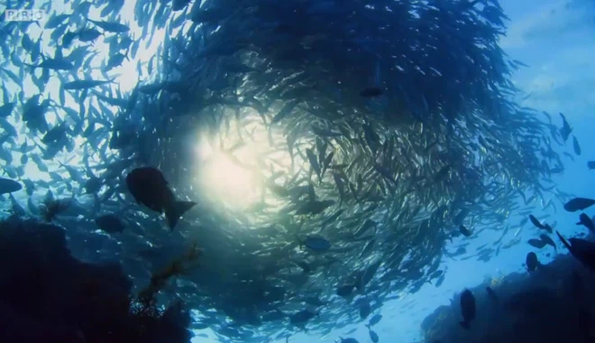
sâu thẳm
rất sâu
GIẢI NGHĨA TỪ

Slide 19
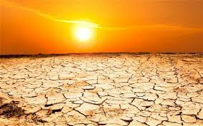
hạn hán
Tình trạng thiếu nước do nắng lâu, không mưa gây ra
GIẢI NGHĨA TỪ

Slide 20
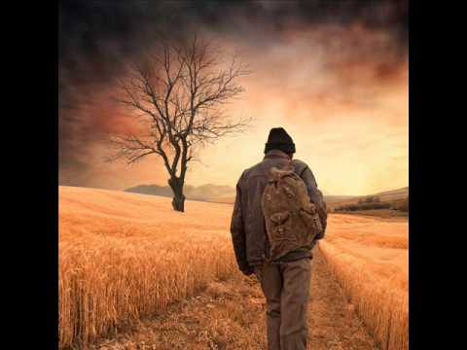
lang thang
Đi hết chỗ này đến chỗ khác, không dừng lại ở nơi nào.
GIẢI NGHĨA TỪ

Slide 21
Nẻo
Lối đi đường đi về một phía nào đó
GIẢI NGHĨA TỪ
Thuở nào
Khoảng thời gian không xác định đã lùi xa vào quá khứ

Slide 22
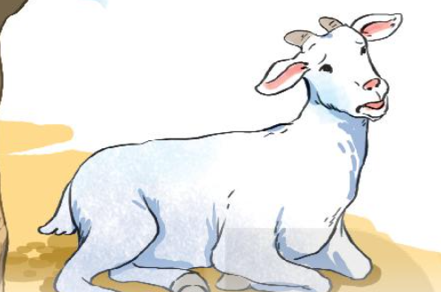
Gọi bạn
Đọc theo nhóm 3
Tự xa xưa thuở nào,
Trong rừng xanh sâu thẳm.
Đôi bạn sống bên nhau,
Bê Vàng và Dê Trắng.
Một năm, trời hạn hán,
Suối cạn, cỏ héo khô.
Lấy gì nuôi đôi bạn,
Chờ mưa đến bao giờ?
Bê Vàng đi tìm cỏ,
Lang thang quên đường về.
Dê Trắng thương bạn quá,
Chạy khắp nẻo tìm Bê.
Đến bây giờ Dê Trắng,
Vẫn gọi hoài: “Bê! Bê!”

Slide 23
Gọi bạn
Đọc toàn bài
Tự xa xưa thuở nào,
Trong rừng xanh sâu thẳm.
Đôi bạn sống bên nhau,
Bê Vàng và Dê Trắng.
Một năm, trời hạn hán,
Suối cạn, cỏ héo khô.
Lấy gì nuôi đôi bạn,
Chờ mưa đến bao giờ?
Bê Vàng đi tìm cỏ,
Lang thang quên đường về.
Dê Trắng thương bạn quá,
Chạy khắp nẻo tìm Bê.
Đến bây giờ Dê Trắng,
Vẫn gọi hoài: “Bê! Bê!”

Slide 24
Luyện đọc nhóm

Slide 25
Trả lời câu hỏi

Slide 26
1. Câu chuyện được kể trong bài diễn ra khi nào? Ở đâu?
Diễn ra từ thuở xa xưa, trong rừng xanh sâu thẳm
2. Chuyện gì xảy ra khiến bê vàng phải lang thang tìm cỏ?
Trả lời câu hỏi
Trời hạn hán, cỏ héo khô
3. Khi bê vàng quên đường về, dê trắng đã làm gì?
Bê trắng chạy khắp nẻo đường gọi và tìm bạn
4. Nêu cảm nghĩ của em về bê vàng và dê trắng?
Tình bạn của 2 bạn rất đẹp và đáng quý

Slide 27
Nội dung: Bài thơ thể hiện tình bạn cảm động giữa Bê Vàng và Dê Trắng

Slide 28
Luyện đọc lại
Notes:
Bài giảng thiết kế bởi: Hương Thảo - tranthao121006@gmail.com

Slide 29
Học thuộc lòng hai khổ thơ đầu
Tự xa xưa thuở nào,
Trong rừng xanh sâu thẳm.
Đôi bạn sống bên nhau,
Bê Vàng và Dê Trắng.
Một năm, trời hạn hán,
Suối cạn, cỏ héo khô.
Lấy gì nuôi đôi bạn,
Chờ mưa đến bao giờ?
Tự xa xưa thuở nào,
Trong rừng xanh sâu thẳm.
Đôi bạn sống bên nhau,
Bê Vàng và Dê Trắng.
Một năm, trời hạn hán,
Suối cạn, cỏ héo khô.
Lấy gì nuôi đôi bạn,
Chờ mưa đến bao giờ?
Tự qua còn lấm tấm
Trong lẫn màu lá xanh
Đôi nay bừng lửa thẫm
Bê rực cháy trên cành.
Một ơi! Sao mà nhanh!
Suối nở nghìn mắt lửa,
Lấy dãy phố nhà mình,
Chờ trời hoa phượng đỏ.

Slide 30
Gọi bạn
Tự xa xưa thuở nào,
Trong rừng xanh sâu thẳm.
Đôi bạn sống bên nhau,
Bê Vàng và Dê Trắng.
Một năm, trời hạn hán,
Suối cạn, cỏ héo khô.
Lấy gì nuôi đôi bạn,
Chờ mưa đến bao giờ?
Bê Vàng đi tìm cỏ,
Lang thang quên đường về.
Dê Trắng thương bạn quá,
Chạy khắp nẻo tìm Bê.
Đến bây giờ Dê Trắng,
Vẫn gọi hoài: “Bê! Bê!”
1. Tìm từ ngữ chỉ tâm trạng của dê trắng khi không thấy bạn trở về?

Slide 31
2. Đóng vai 1 người bạn trong rừng nói lời an ủi dê trắng
Mình biết là dê trắng đang rất buồn và nhớ bê vàng. Bạn đừng buồn nữa nhé! Bê vàng sẽ sớm tìm được đường về thôi.

Slide 32
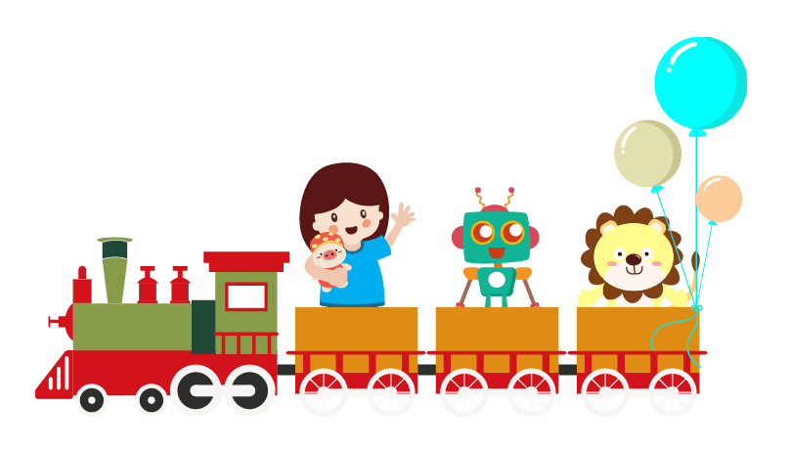
Vận dụng – Trải nghiệm
- Hôm nay, con học bài gì ?
Để thể hiện tình cảm bạn bè, con cần làm gì?

Slide 33
Yêu cầu cần đạt
1
Đọc đúng, rõ ràng bài đọc, biết ngắt nghỉ đúng nhịp thơ với ngữ điệu phù hợp.
2
Trả lời được các câu hỏi có liên quan đến bài đọc
3
Nhận biết được tình cảm của bạn bè.

Slide 34
Định hướng học tập tiếp theo
Chuẩn bị cho tiết học sau: - Viết chữ hoa H
- Nói và nghe: Kể chuyện Gọi bạn

Slide 35
Tạm biệt và hẹn gặp lại
các con vào những tiết học sau!

